Slide 1
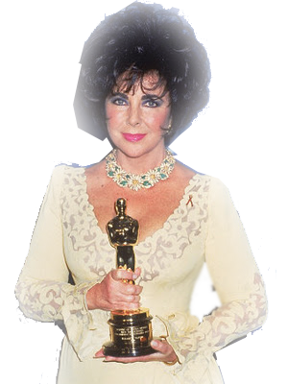
Mansión y joyas
De
Liz Taylor
10-7-2013
Notes:
http://www.imdb.com/name/nm0000072/

Slide 2
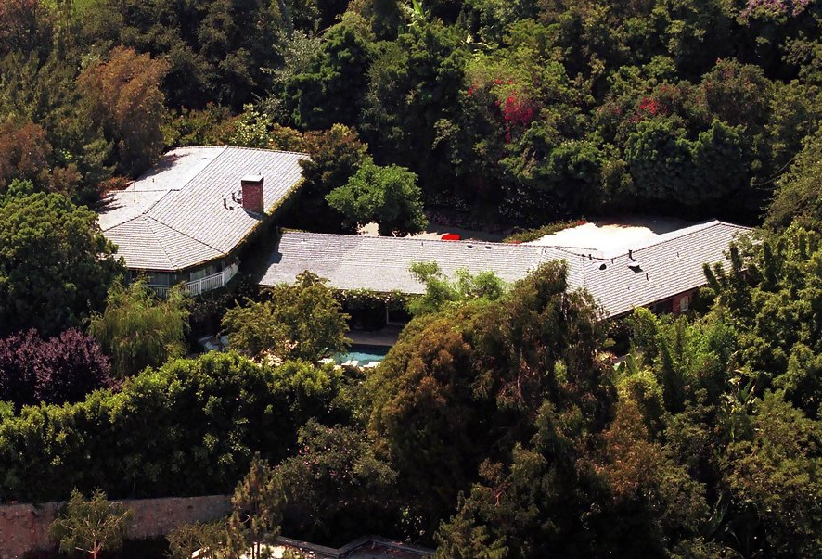
La casa de Elizabeth Taylor en Bel-Air, no fue habitada desde 1981 hasta su muerte.

Slide 3
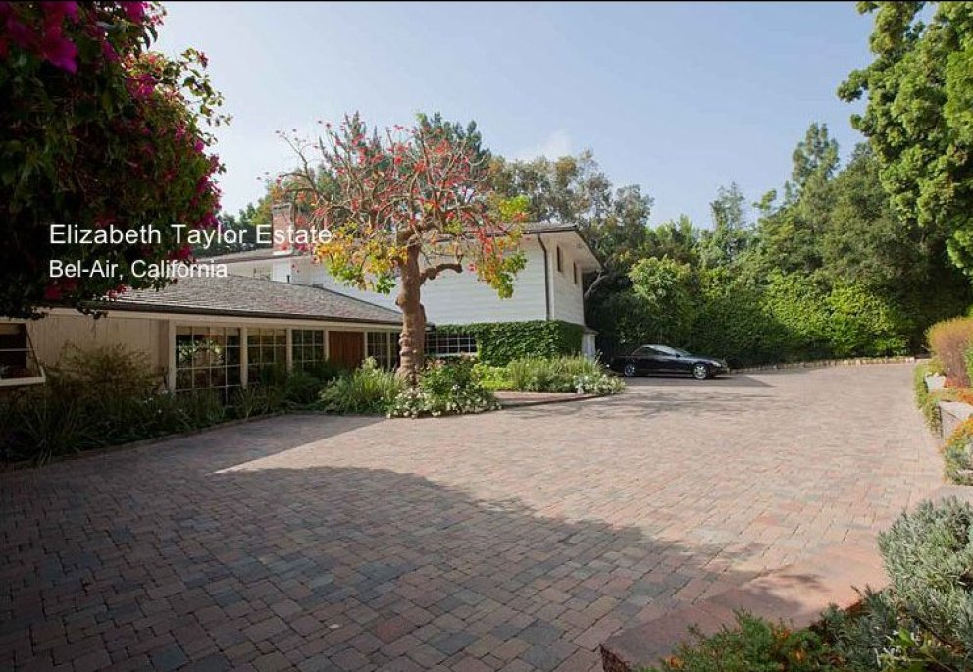
Elizabeth Rosemond Taylor nació. 27 de febrero 1932 en Hempstead, murió. 23 de marzo 2011 en Los Ángeles

Slide 4
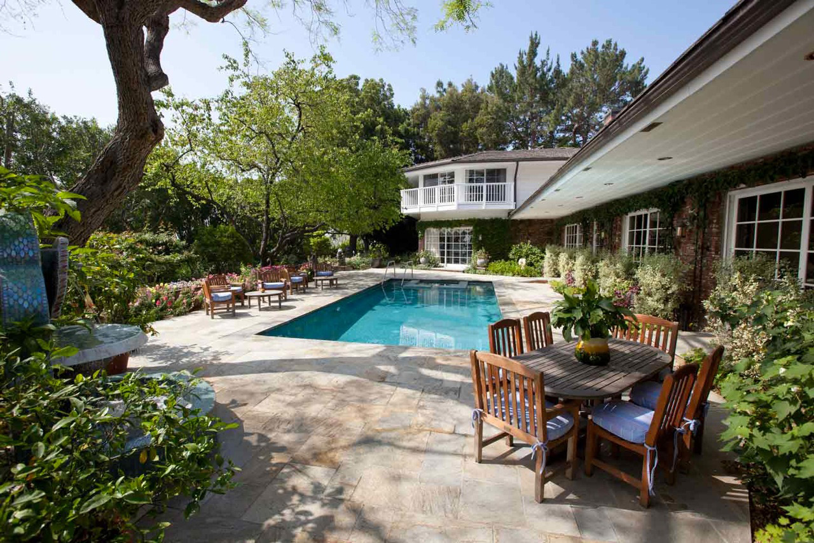
Actriz en los logros de más de 50 papeles en el cine.

Slide 5
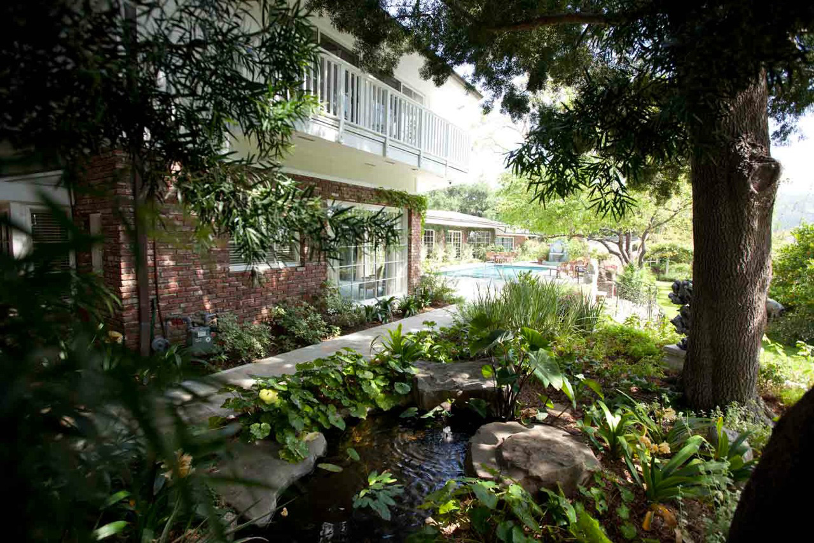
Recibió numerosos premios, incluyendo dos premios Oscar: en 1961 y 1967 y un Globo de Oro

Slide 6
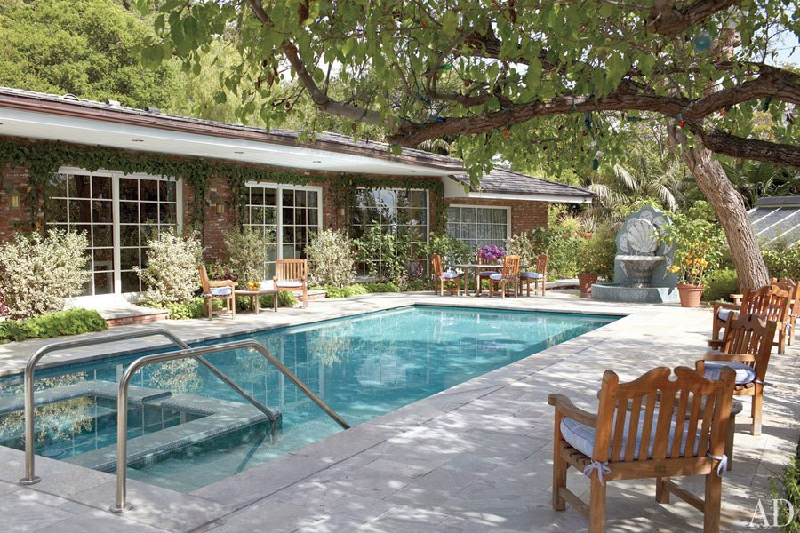
Casada ocho veces, incluyendo dos veces con Richard Burton

Slide 7
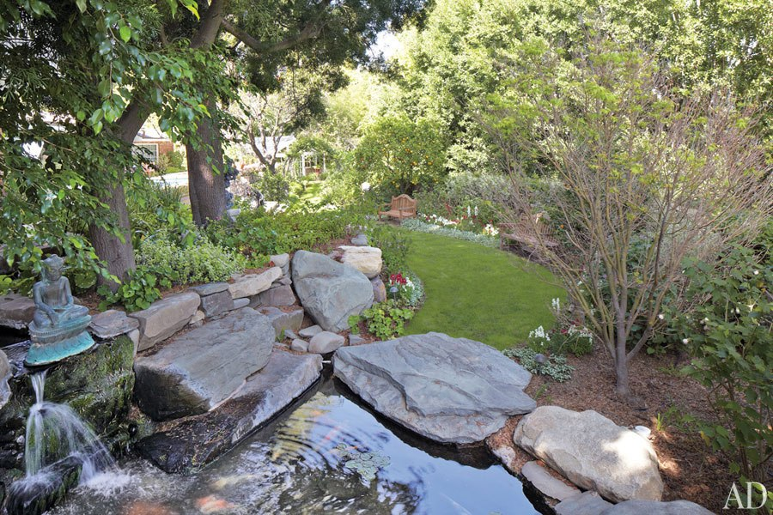
Madre de cuatro hijos, diez nietos y tres bisnietos.

Slide 8
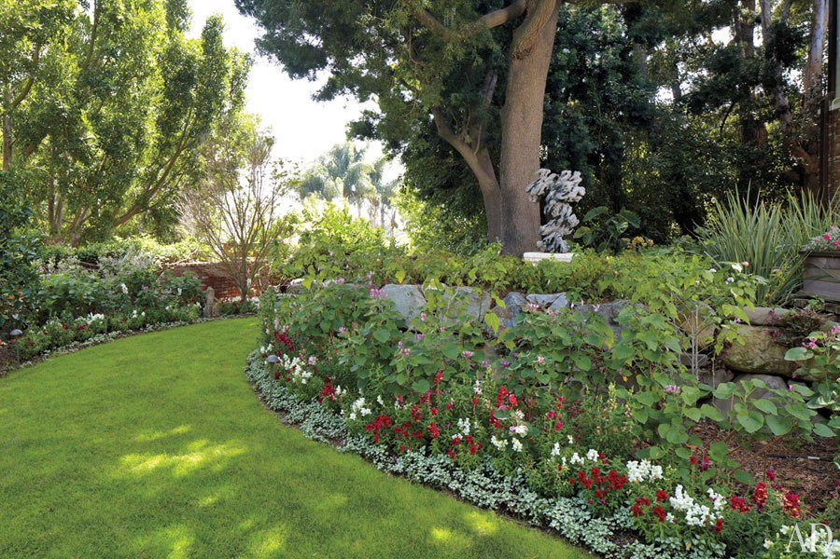
Coleccionista de gemas, muchas de las cuales después de su muerte, acondicionados para la subasta se vendió por 137,2 millones. Dólares.

Slide 9
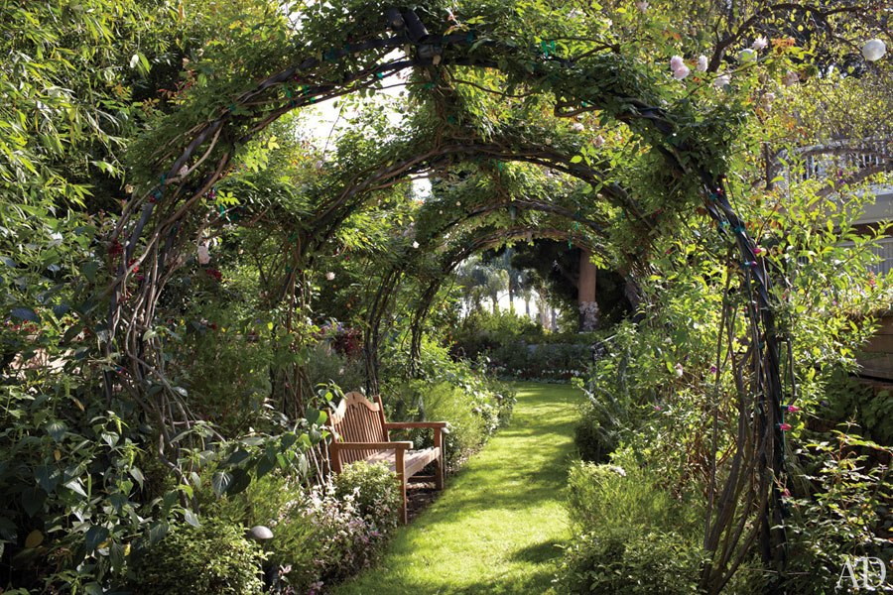
Fortuna Izquierdo estima en más de 700 millones de dólares.

Slide 10
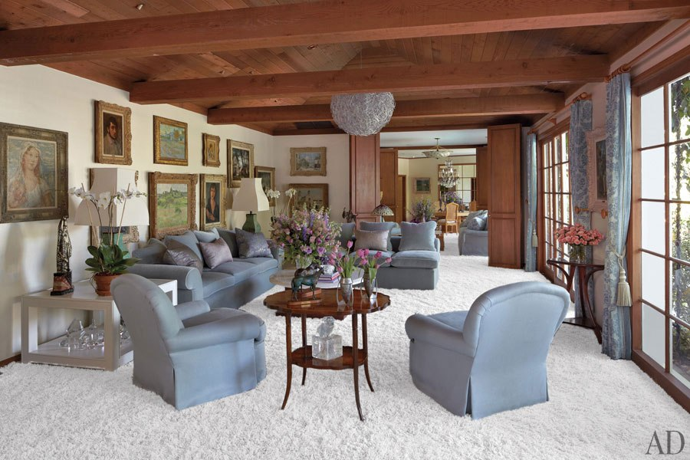
Creado las bases de los pacientes con SIDA, que forma parte de los activos asignados a la financiación de la fundación.

Slide 11
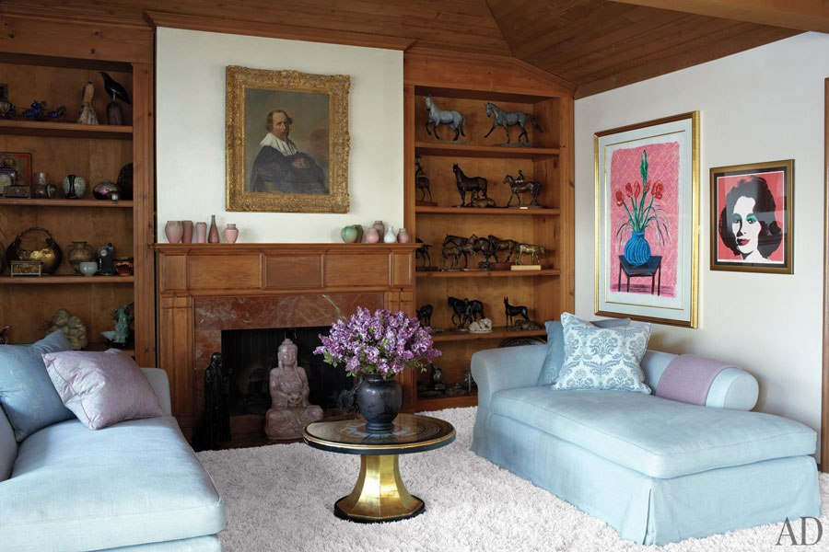
En 1993 recibió el Lifetime Achievement del American Film Institute.

Slide 12
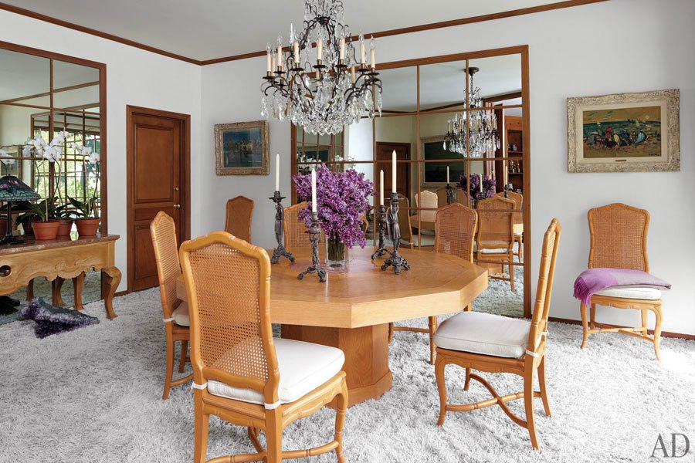
En 2000 fue honrada por la Reina Isabel II Dama y la Orden del Imperio Británico.

Slide 13
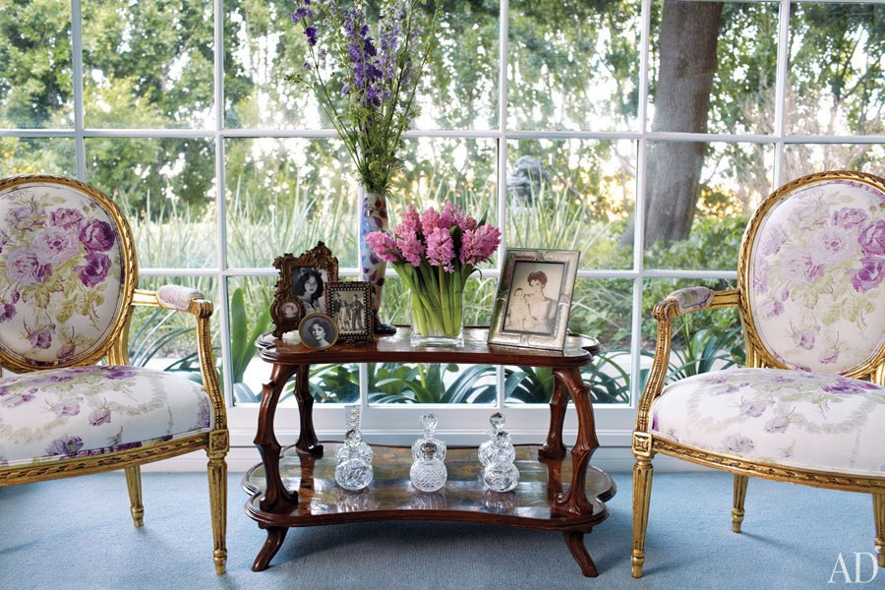

Slide 14
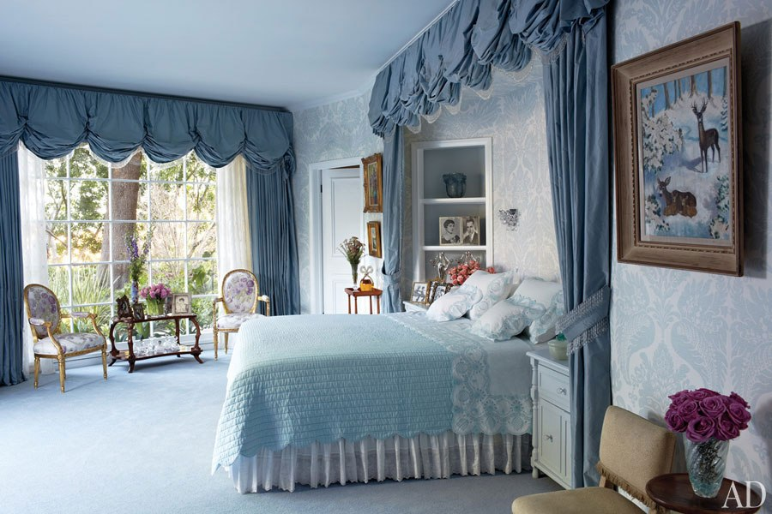
Sypialnia

Slide 15
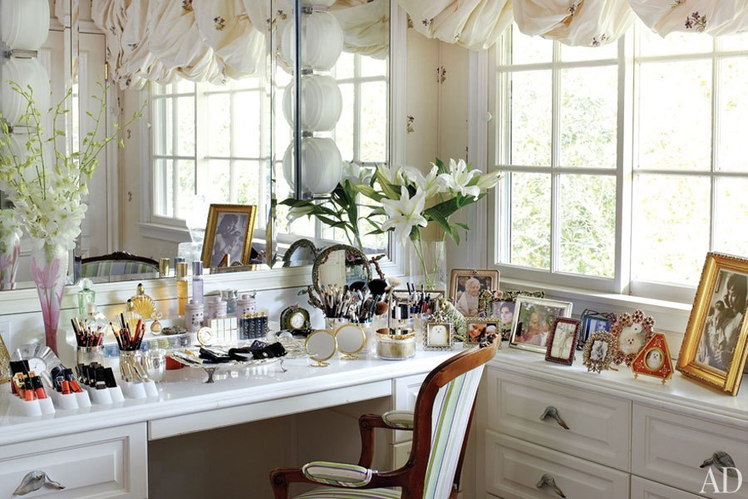

Slide 16
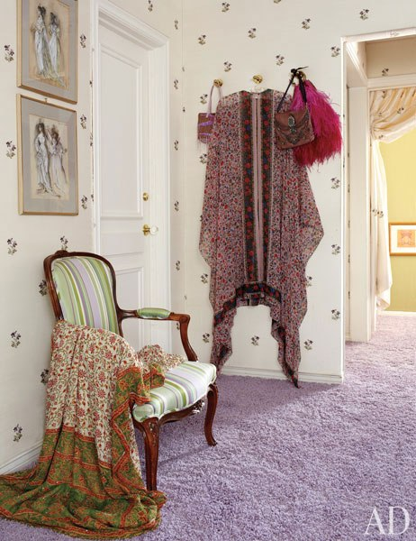
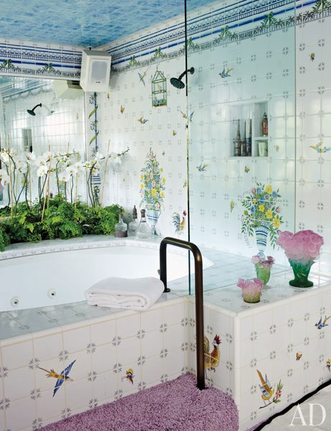
Casa en Bel-Air fue vendida después de su muerte en 8,6 millones. Dólares.

Slide 17
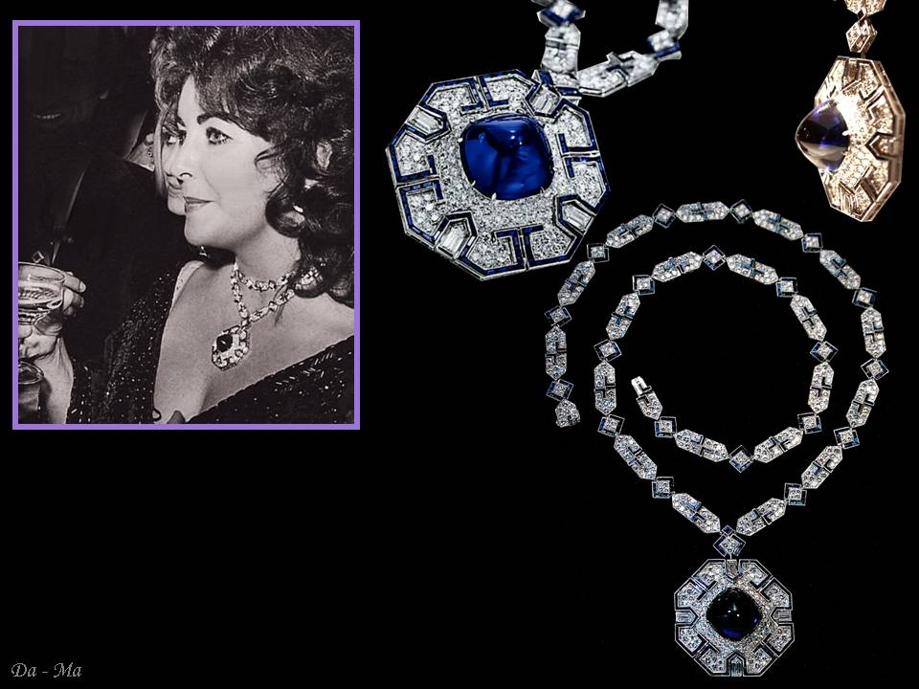
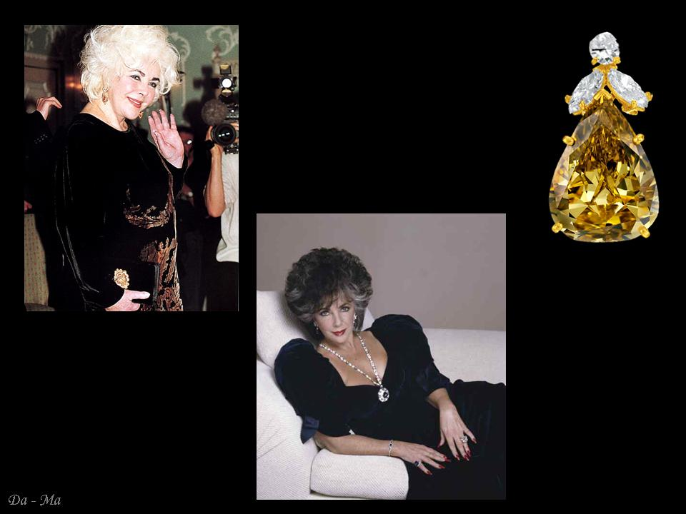

Sapphire - Bulgari collar de diamante, zafiro cabujón pesa 52,7 ct, del 40 aniversario del nacimiento de Richard Burton en 1972. Tasación 600.000 - 800.000 dólares, se vendió por 5.906.500 dólares.

Slide 18
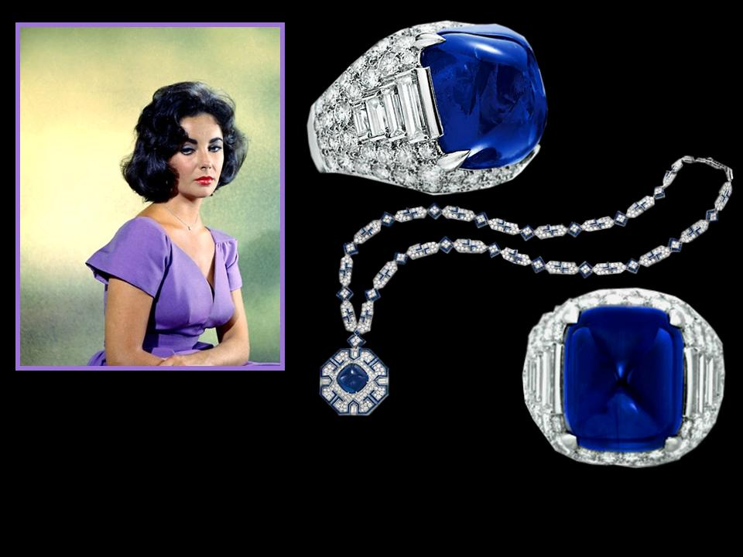
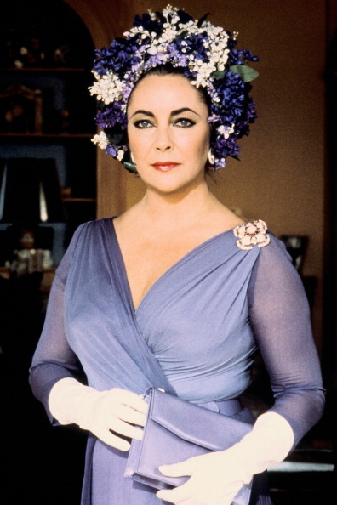
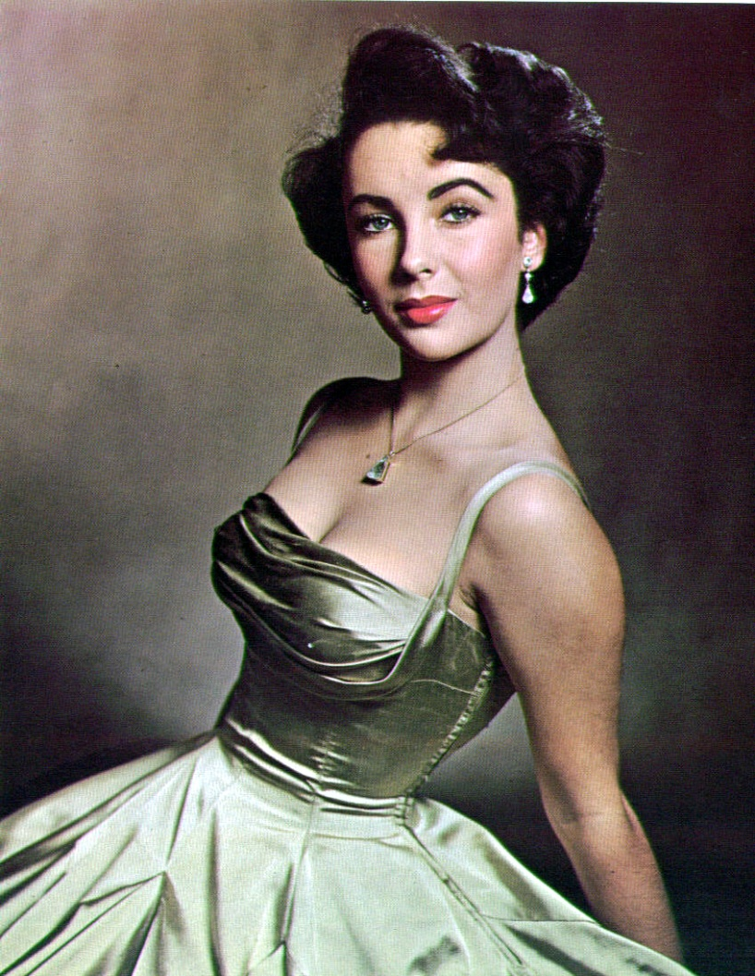
Un complemento perfecto para el collar fue comprado más tarde de Bulgari anillo "Trombino" en la configuración de diamante del platino. Tasación 150,000 - $ 200,000 se vendió por 866,500 dólares.

Slide 19
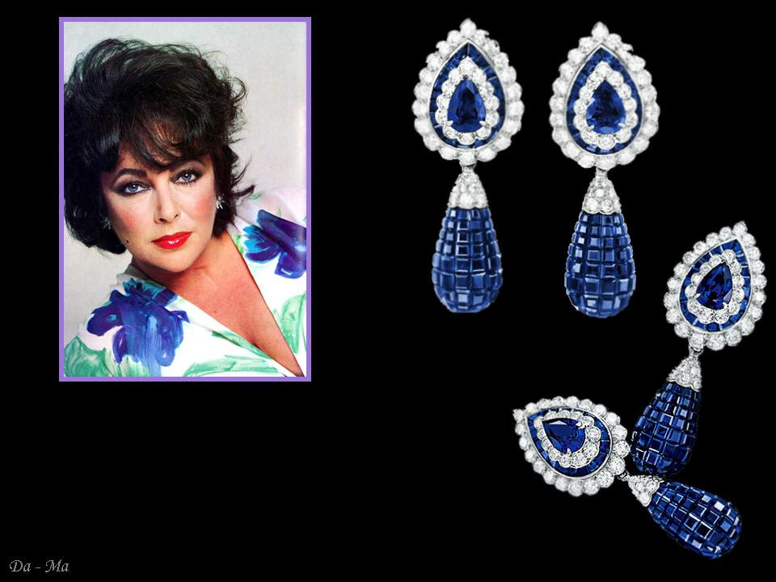
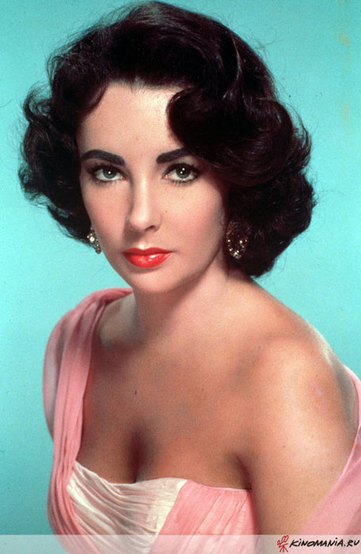
Diamond - pendientes de zafiro en el estilo Art Nouveau de Van Cleef & Arpels comprado por ET en los años 80 del siglo XX, un precio 150 000 - 200 000, se vendió por $ 338,500

Slide 20
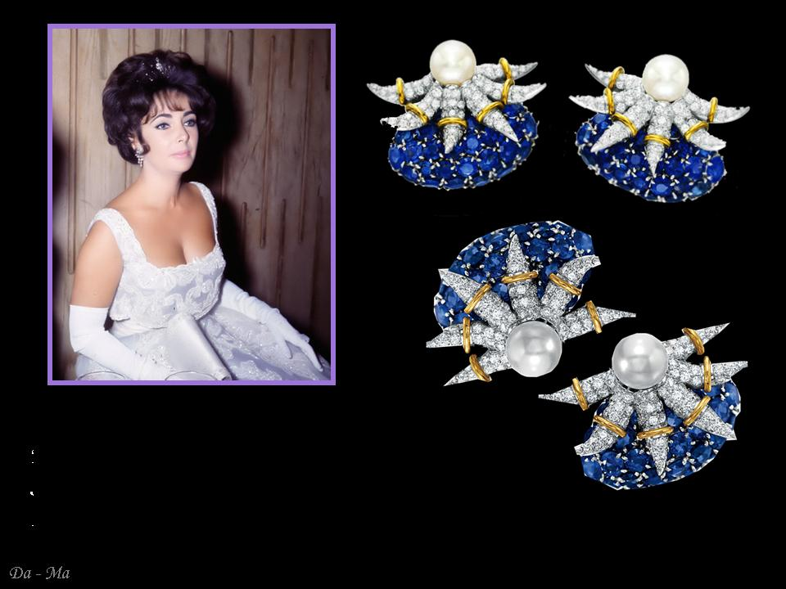
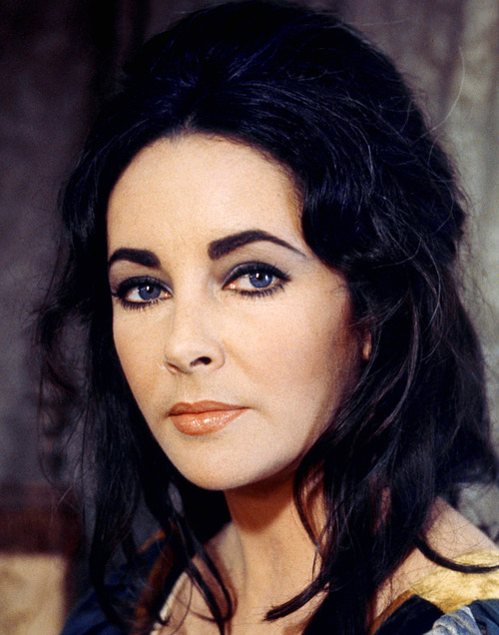
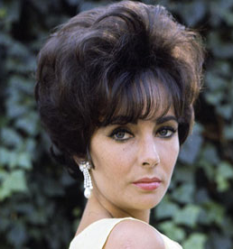
Clips de diamante - zafiro de la perla, de Jean Schlumberger, Tiffany & co, 1964 Precio 12.000 - $ 15.000, se vendió por $ 230,500.

Slide 21
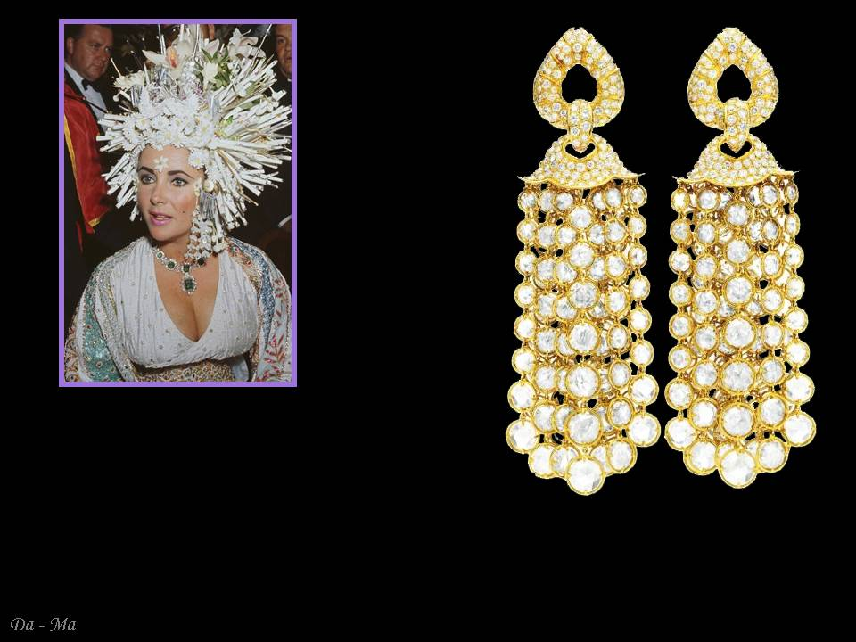
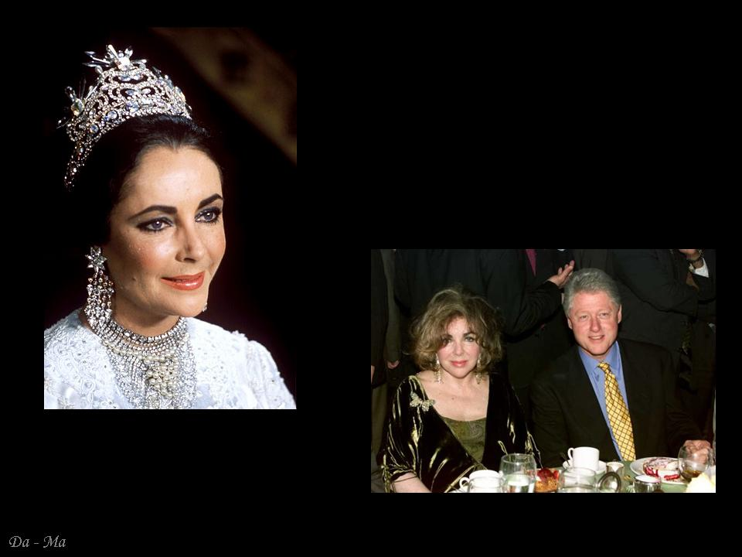
"Portanova" - pendientes de diamantes de 18 quilates con decoración de oro comprado a baronostwa Portanova. Con un precio de 150.000 - 200.000 dólares, se vendió por $ 572,500.

Slide 22
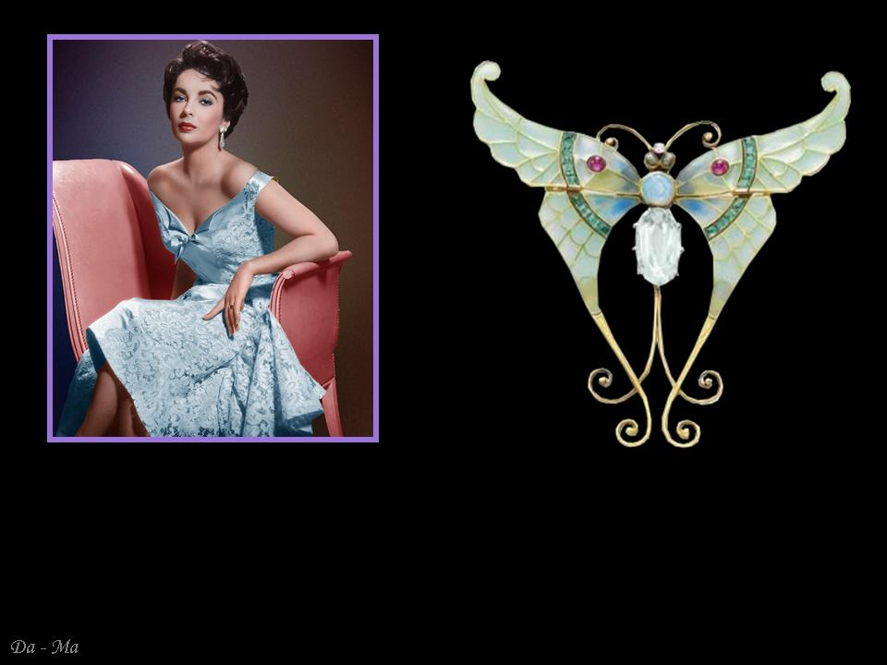
Mariposa de 1901 de Boucheron esmalte, aguamarina, el ópalo, acentuado con el rubí y la esmeralda. Tasación 10.000 - $ 15.000 se vendió por 122.500 dólares.

Slide 23
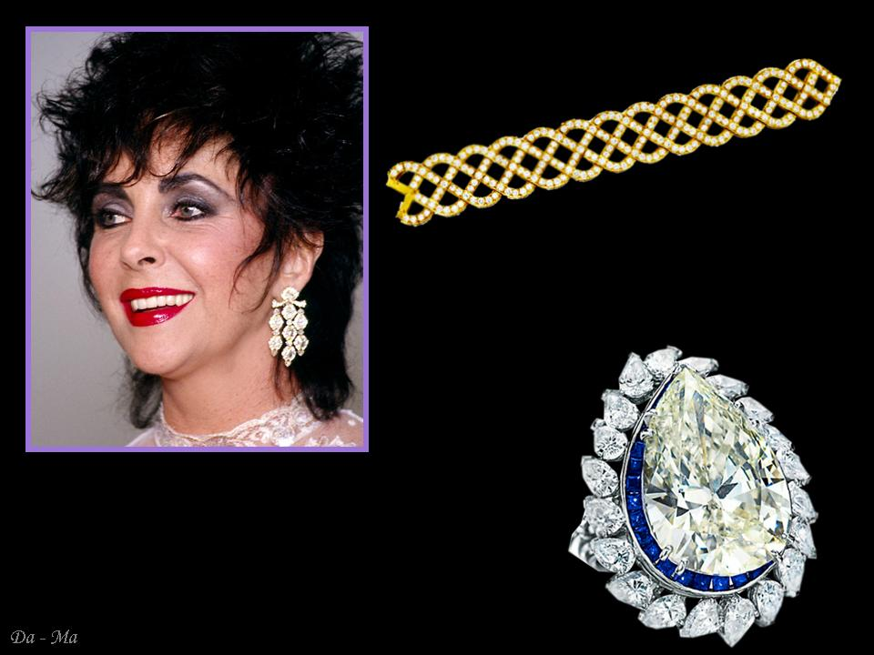
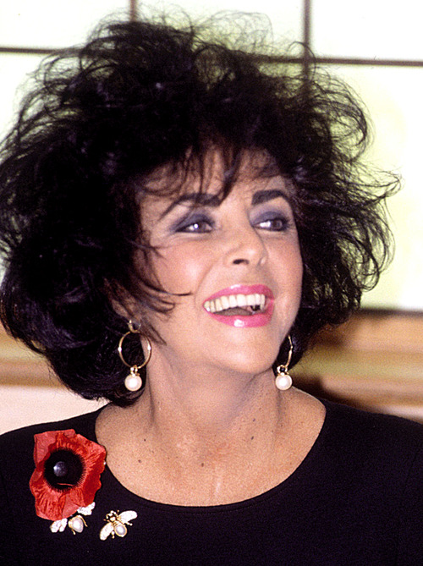
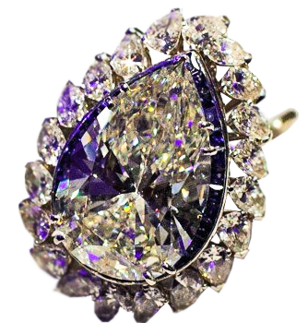
Oro - Brazalete de diamantes "Tonnelles" de Van Cleef & Arpels - estimación 30.000 - $ 50.000, se vendió por 146.500 dólares
Anillo de diamantes de zafiro en oro blanco. El diamante central pesa 16,98 quilates. Estimación 80.000 - $ 120.000, se vendió por 722.500 dólares.

Slide 24
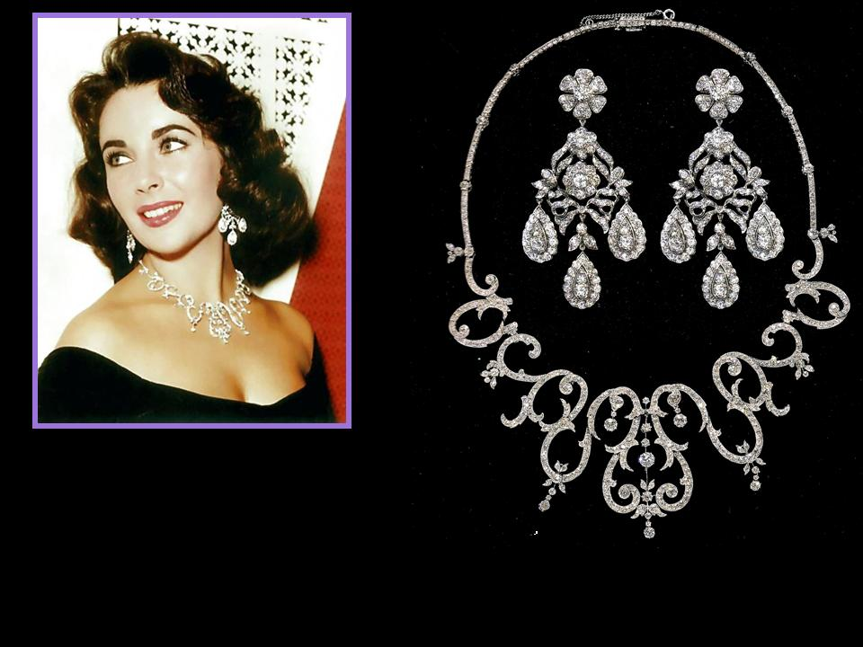
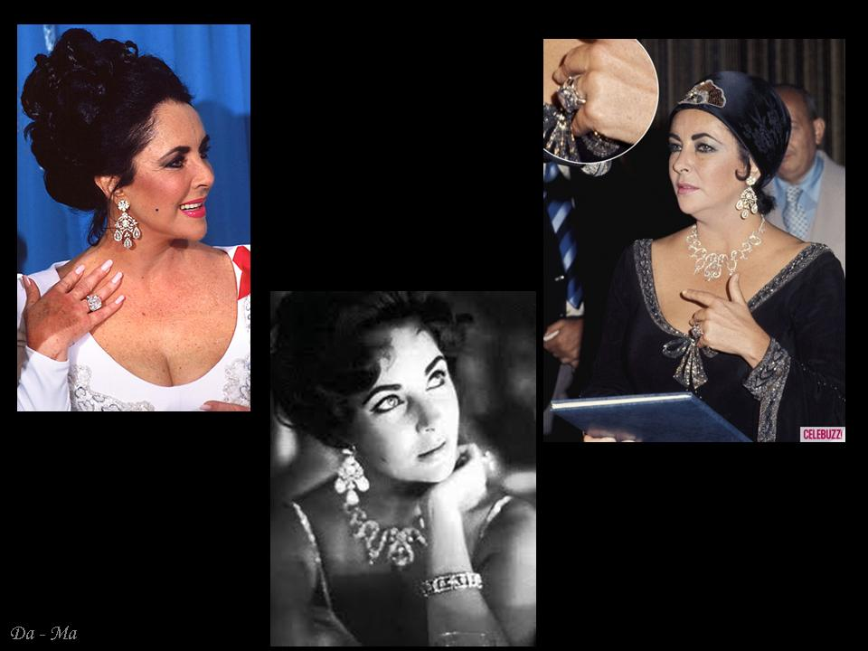
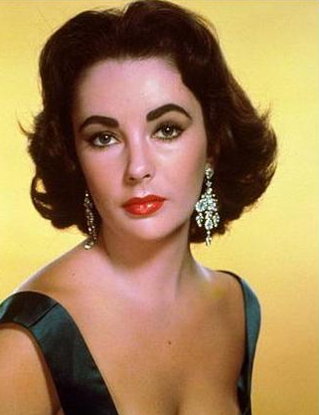
Collar y pendientes de la época de la "Belle Epoque" de su marido, Mike Todd recibió en 1957 Collar estimado 25.000 - $ 35.000, se vendió por 386.500 dólares, pendientes - estimar 25.000 - $ 35.000 se vendieron por 374.500 dólares.

Slide 25
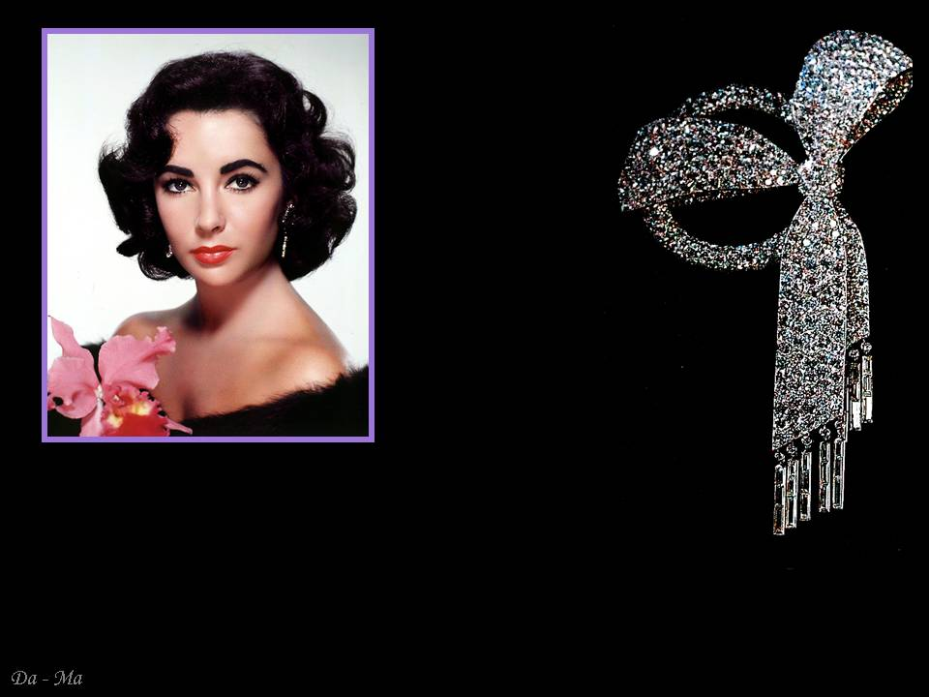
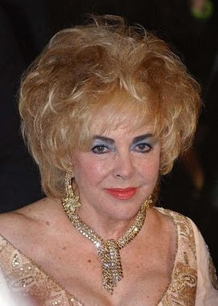
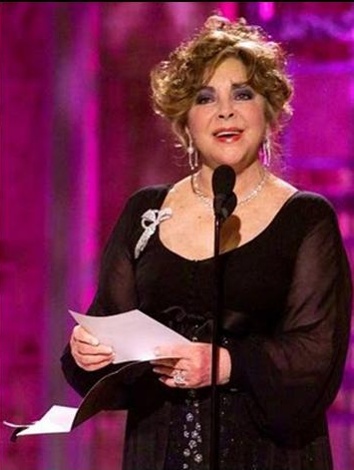
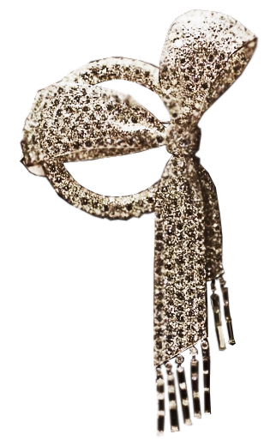
Art Deco broche de diamantes en forma de un arco. El estimado de 60.000 - $ 80.000, se vendió por 662,500 dólares .

Slide 26
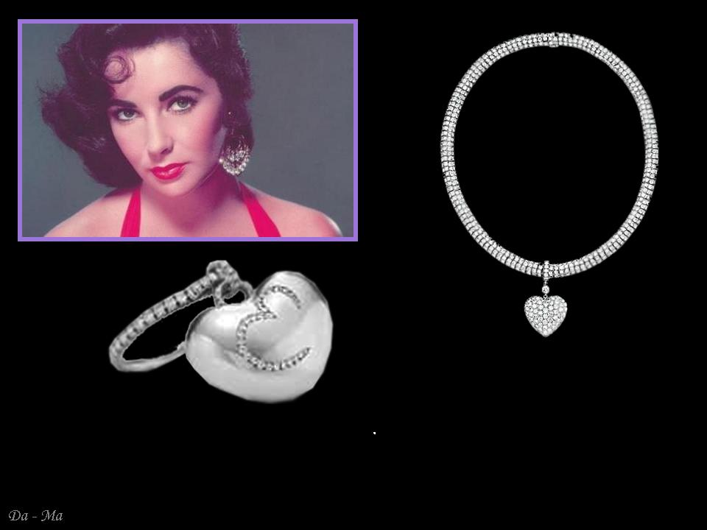
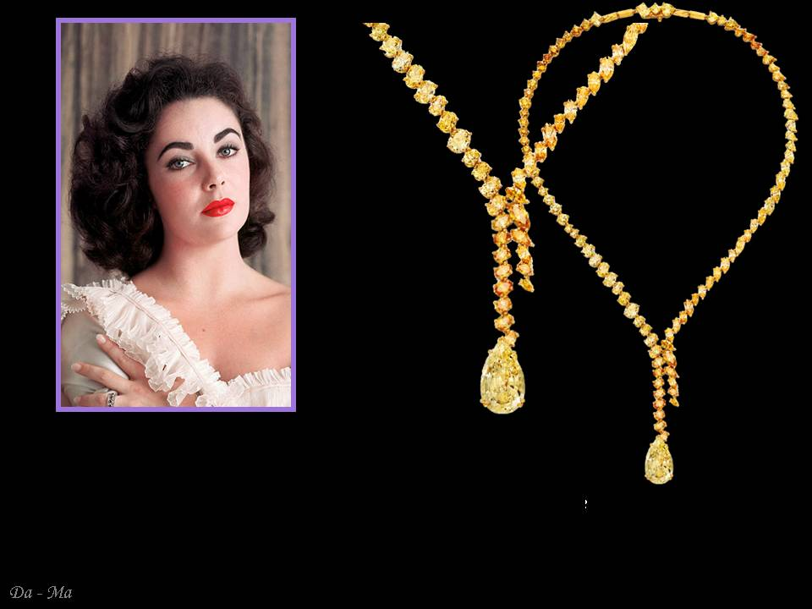
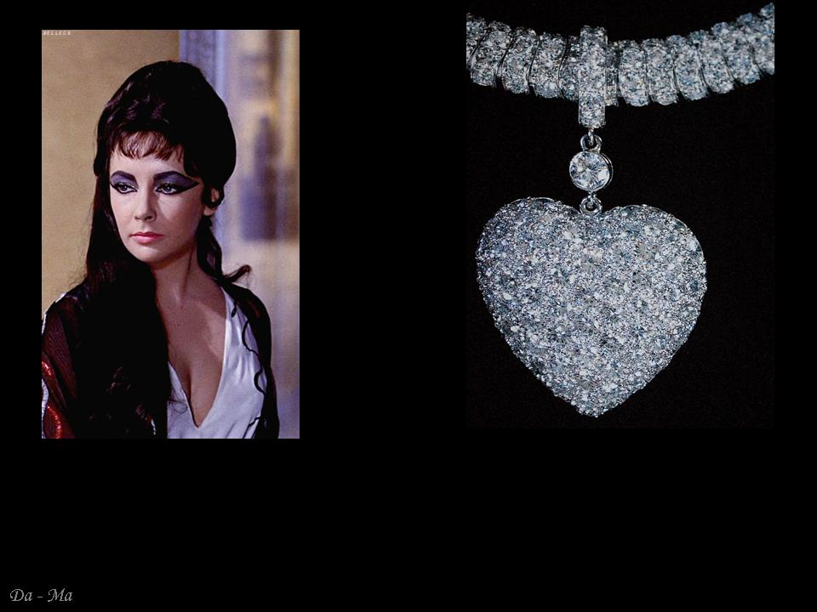
Diamentowy naszyjnik z ca’1961 r. firmy firmy Van Cleef & Arpels . Oszacowany na - 30.000 – 50.000, sprzedany za 458,500 $
Collar con diamantes de colores con extraíble lujo diamante de pera amarilla con un peso aproximado 9.66 quilates. El estimado de 30.000 - $ 50.000, se vendió por 482.500 dólares.
Platynowo – diamentowy pierścionek z inicjałem aktorki. Wyceniony 8.000 – 12.000 $ uzyskano 158.500$.

Slide 27
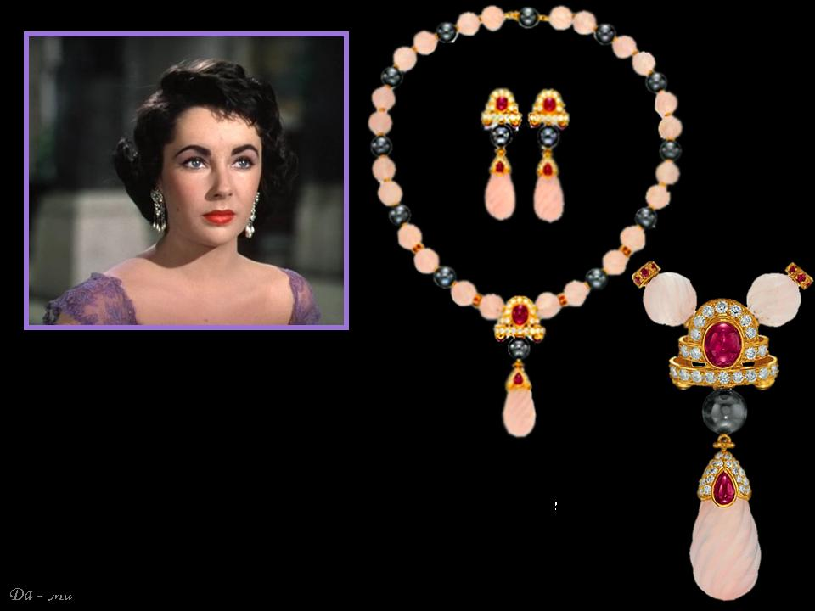
Collar y clips ca '1984 firmados por Boucheron - cuarzo rosa, rubíes, diamantes, perlas negras. Tasación 7.000 - 9.000 dólares, se vendió por $ 158.500.

Slide 28
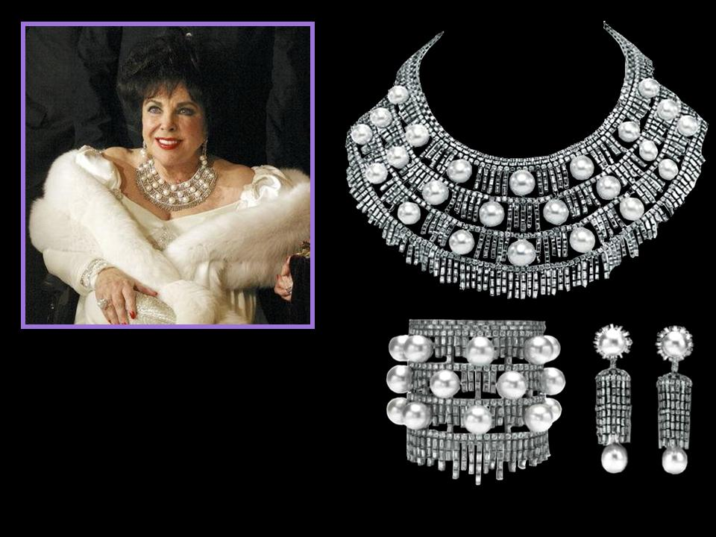
El conjunto consta de un collar, una pulsera y un clip de perlas y diamantes en oro blanco de 18 quilates. Se estima en 100.000 - 150.000 dólares, se vendió por $ 782,500.

Slide 29
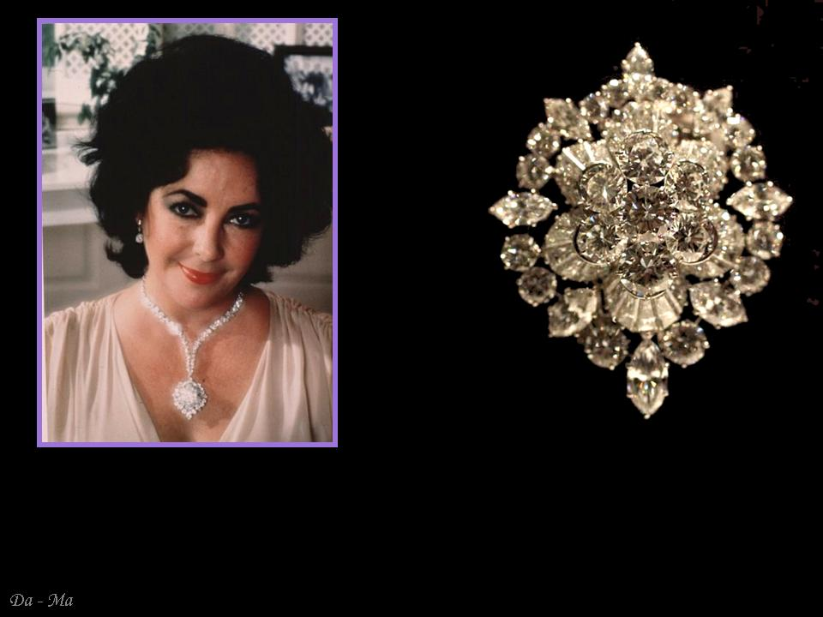
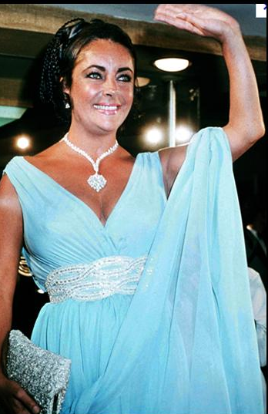
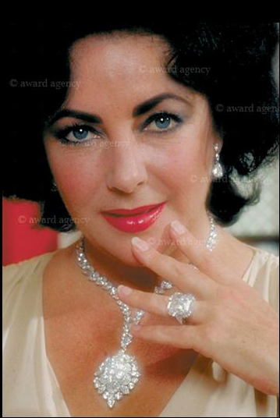
Broche de diamantes - colgante en un entorno de platino de la Van Cleef & Arpels comprada por Richard Burton en 1967 Estimación 200.000 - $ 300.000, se vendió por $ 1.142.500.

Slide 30
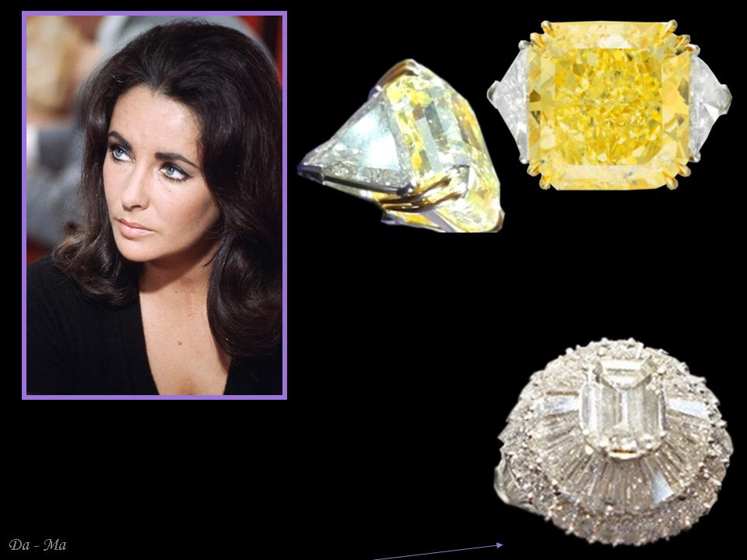
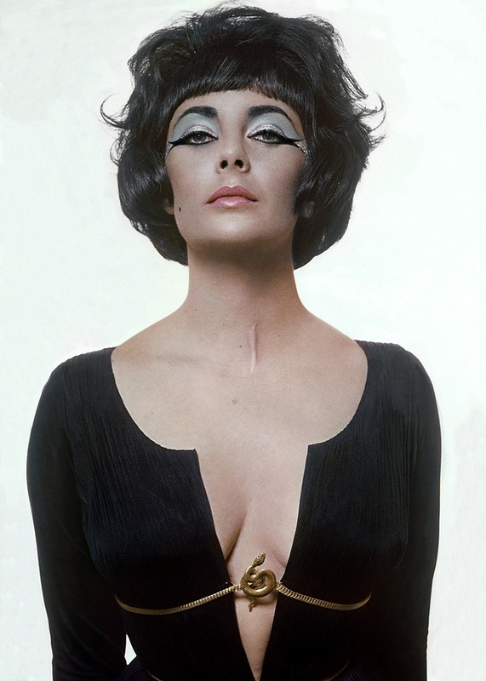

El anillo con un diamante de color amarillo brillante de pesaje 27,42 ct en los lados dos diamantes blancos triangulares. Estimación 500.000 - $ 700.000, se vendió por $ 2.098.500.
Anillo de diamante, diamante 3,37 ct, respeto 20.000 - $ 30.000 se vendió por $ 386,500.

Slide 31



Pendientes - colgantes con ca'1991 la empresa Van Cleef & Arpels con coral blanco, perlas y diamantes. Estimación 20.000 - $ 30.000, se vendió por 1.426.500 dólares.

Slide 32


Diamond - Collar de oro de Van Cleef & Arpels en 1971 se estimaron 20.000 - $ 30.000, se vendió por 170.500 dólares.

Slide 33


Diamante, broche multicolor en forma de flores bukieciku hizo en 1959, la empresa Bulgari, comprado para ET por R. Burton. Precio estima 300,000 - $ 500,000, se vendió por $ 1.142.500. La finalización de un anillo y pendientes.
Kolczyki - wisiorki oszacowane 450.000 – 550.000 $, sprzedano za 1.650.500 $. Pierścionek oszacowany 120.000 – 180.000 $, sprzedano za 962.500 $.

Slide 34



Antique, ca 1806 collar de diamantes y ubicado en plata y oro, que consta de 10 rosas de flores, 5 de los cuales pueden ser usados ​​por separado grande como broches o clips. Con un precio de 120 000 $ 180 000 se vendió por 2.658.500 dólares.

Slide 35


Antiguos ca '1806 pendientes de diamantes - colgantes en plata y oro. Estimación Precio 30.000 - $ 50.000, se vendió por 662,500 dólares.
Antigua, del broche de mediados del siglo XIX, con 37,3 burmaskim ct zafiro y diamantes. Se estima en 150,000 - $ 200,000 se vendió por 1.314.500 dólares.

Slide 36



Conjunto collar y pendientes - pendientes, zafiros y diamantes de 18 quilates de oro blanco y amarillo. Con un precio de 120.000 - $ 150.000, se vendió por $ 386,500.

Slide 37

Pendientes - colgantes consisten en un diamante en forma de pera en 1991 de Cartier. Estimación 120,000 - $ 180,000 se vendió por $ 230.500. Collar de Cartier con 57 diamantes en forma de pera que se establecen en el platino. Tasación 300.000 - $ 500.000, se vendió por 962.500 dólares.

Slide 38

Bransoletka Ca'1925 Art Deco pulsera con diamantes, rubíes, esmeraldas incrustados en platino con la antigua fórmula egipcia anteriormente perteneció al rey Faruk de Egipto. Se estima en 500.000 - 700.000 dólares. Vendido por 818.500 dólares.
Notes:
Circa 1925, this Art Deco diamond bow brooch has a selling estimate of $60,000-80,000.
Broszka vam clef
Circa 1925, this Art Deco diamond bow brooch has a selling estimate of $60,000-80,000.
Read more: http://www.pricescope.com/blog/elizabeth-taylors-jewelry-collection-part-three#ixzz2DfyviqXG
Read more: http://www.pricescope.com/blog/elizabeth-taylors-jewelry-collection-part-three#ixzz2DXWKdefA

Slide 39

Collar y pendientes del oído consiste en un borde de cristal de roca tallado y oro de 18 quilates con diamantes. Con un precio de $ 40.000 - $ 60.000 se vendió por 146,500 dólares.
Notes:
Lot 65: A set of rock crystal and diamond jewelry - $146,500 (40.000 – 60.000)

Slide 40


Rubí - Diamond Collar recibió en 1957 de Mike Todd, a la espera de tener un bebé. Con un precio de 200.000 - 300.000 dólares se vendió por $ 3.778.500.

Slide 41


Rubí - Brazalete de diamantes, con un precio de 150.000 - 200.000 dólares, se vendió por $ 842,500.
Rubí - pendientes de diamantes, valorados en 80.000 - 120.000 dólares, se vendió por 782.500 dólares.

Slide 42

Oval, 8,24 quilates de rubíes rodeada por ocho diamantes en el marco de oro de 18 quilates. Un regalo de Richard Burton en 1968, estimación de ventas - 1.000.000 - $ 1.500.000, se vendió por 4.226.500 dólares.

Slide 43








Algunas gemas del segundo día de la subasta más allá espectaculares "ochenta“.

Slide 44



fin
Musica: Ernesto Cortazar 10-7-2013

Slide 45



Accede a la sección que desees desde aquí:
Propia Creación
De la Red
Dedicatorias | Fechas Especiales | Graciosos
Historia y Arte | Lugares | Musicales
Naturaleza y Ciencias | Política | Reflexión
Religiosos | Románticos | Salud
Dedicatorias | Fechas Especiales | Graciosos
Historia y Arte | Lugares | Musicales
Naturaleza y Ciencias | Política | Reflexión
Religiosos | Románticos | Salud
Si deseas recibir pps periódicamente en tu correo electrónico subscríbete aquí:

